Slide 1

第十节 闭区间上连续函数的性质
一、最大值和最小值定理
二、介值定理
*三. 一致连续性
四、小结 思考题

Slide 2
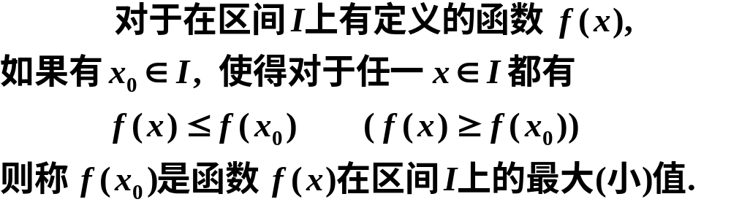










一、最大值和最小值定理
定义:
例如,

Slide 3
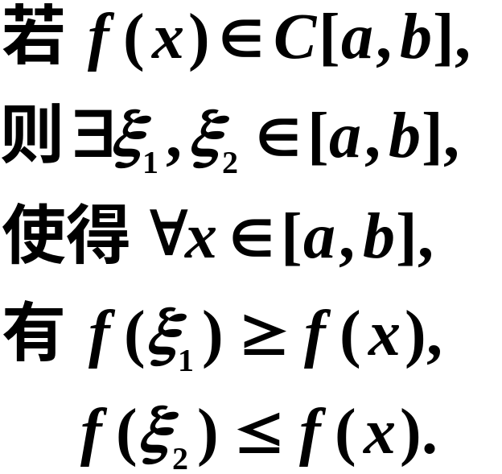








定理1(最大值和最小值定理) 在闭区间上连续的函数一定有最大值和最小值.
注意:1.若区间是开区间, 定理不一定成立;
2.若区间内有间断点, 定理不一定成立.

Slide 4
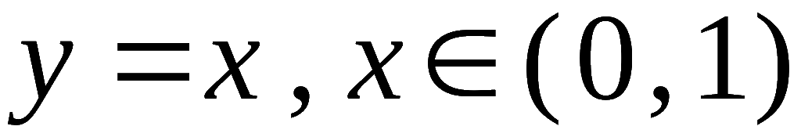



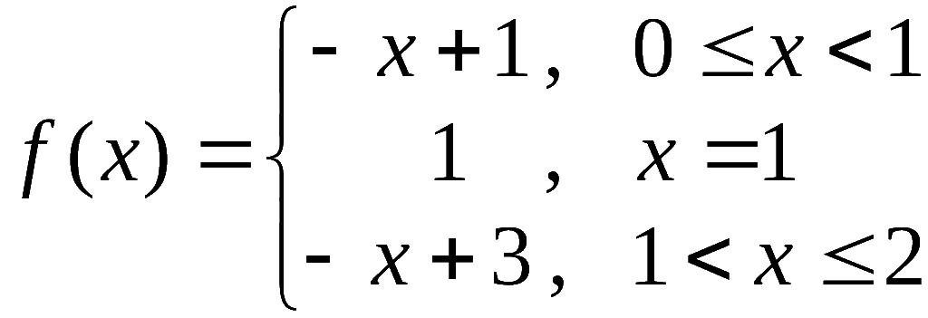




例如,
无最大值和最小值
又如,
也无最大值和最小值

Slide 5




定理2(有界性定理) 在闭区间上连续的函数一定在该区间上有界.
证

Slide 6
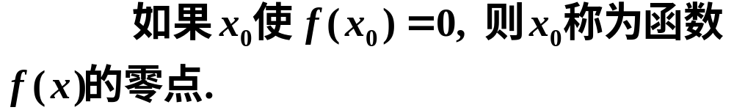
二、介值定理
定义:

Slide 7
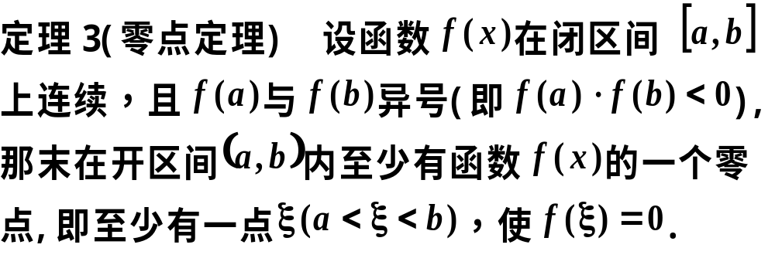
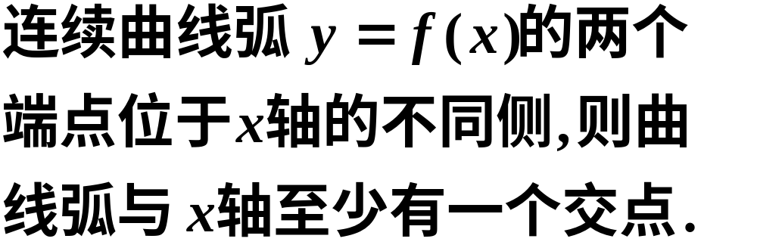


几何解释:

Slide 8
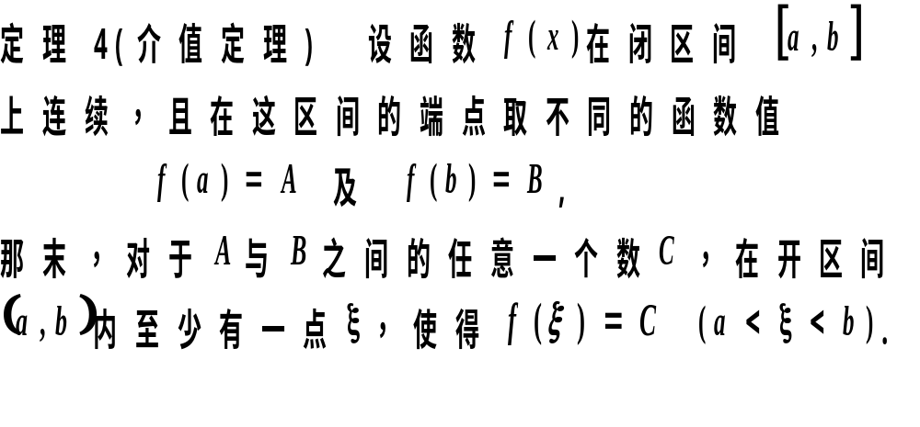

Slide 9
















证
M
B
C
a
b
A
m
由零点定理,

Slide 10
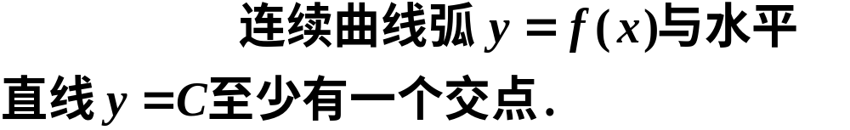


几何解释:
推论 在闭区间上连续的函数必取得介于最大值 与最小值 之间的任何值.

Slide 11
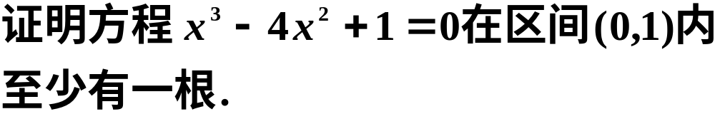







例1
证
由零点定理,

Slide 12

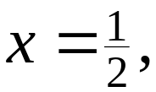
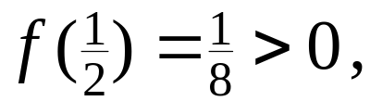

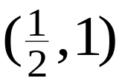





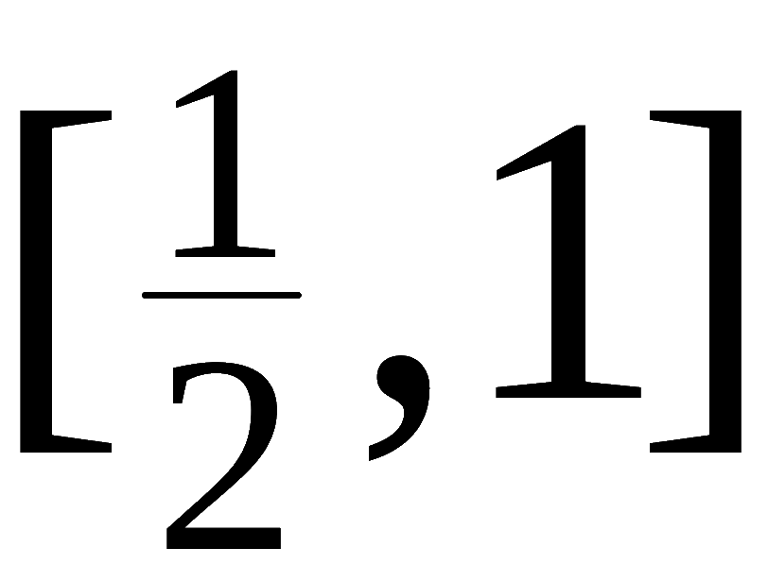
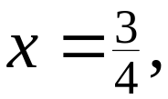
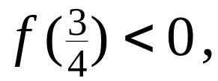

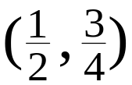
说明:
二分法
则
内必有方程的根 ;
取
的中点
则
内必有方程的根 ;
可用此法求近似根.

Slide 13
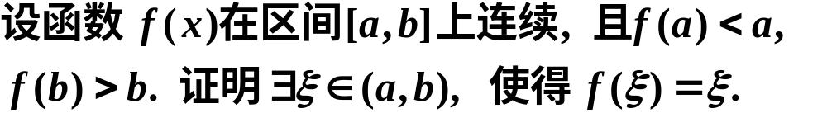









例2
证
由零点定理,

Slide 14





Slide 15


Slide 16



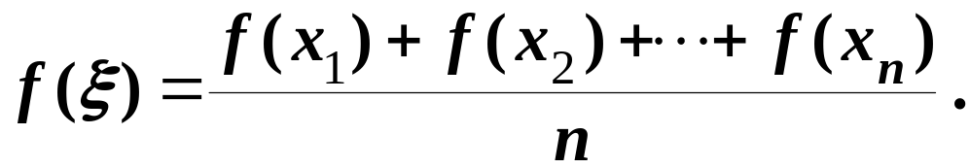

Slide 17

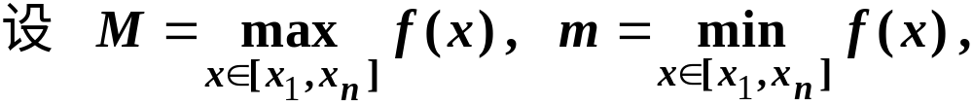
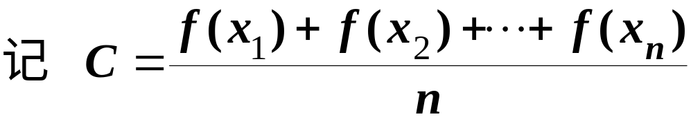





Slide 18
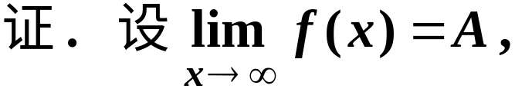






Slide 19






Slide 20

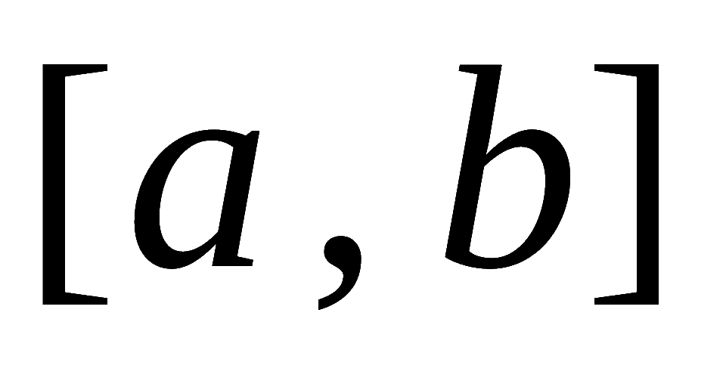
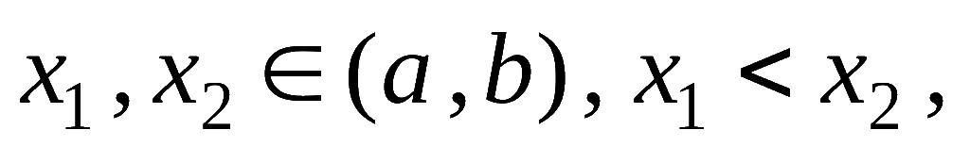
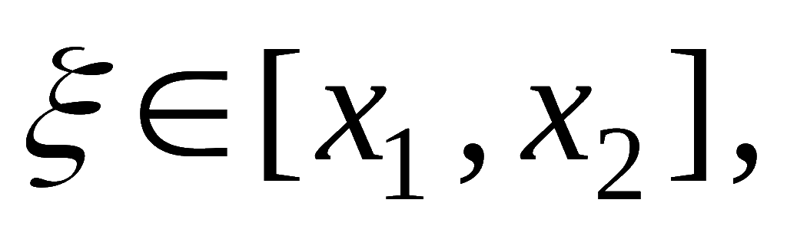
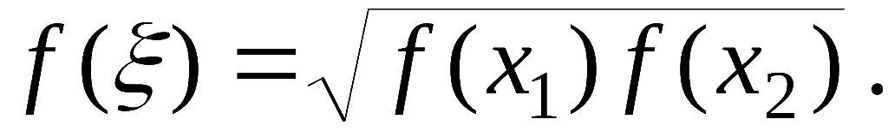
例6 设
在
上连续 , 且恒为正 ,
证明:
对任意的
必存在一点
使

Slide 21
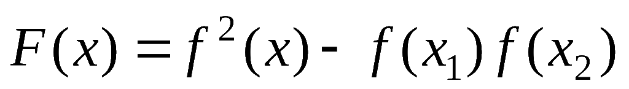
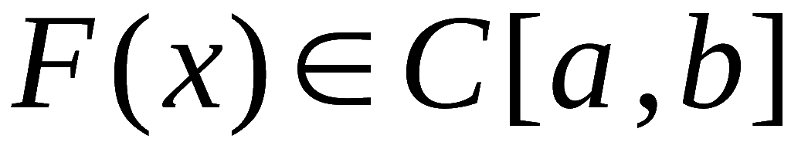
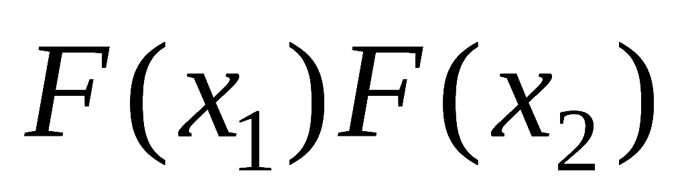
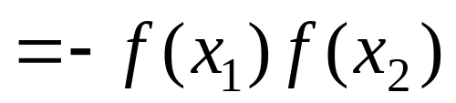
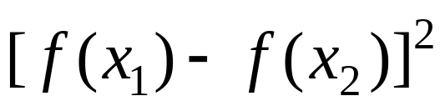

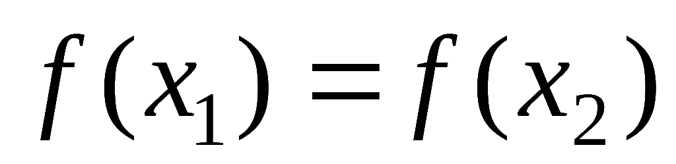
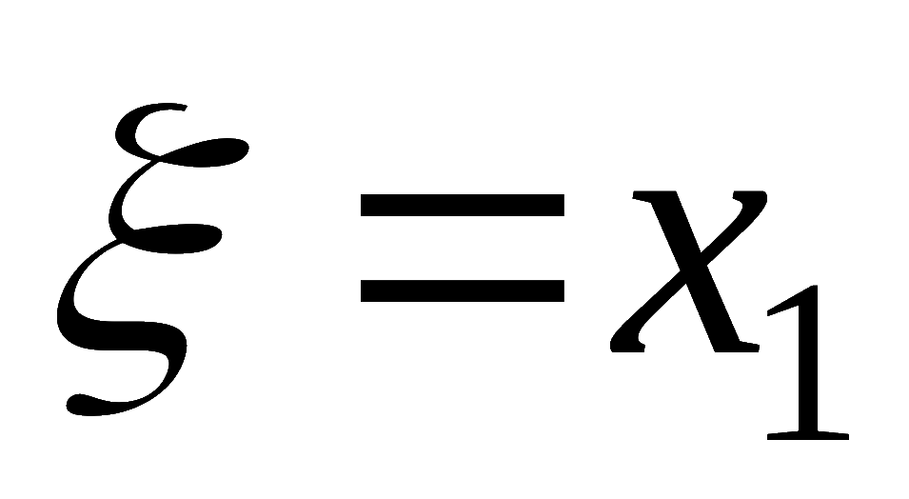
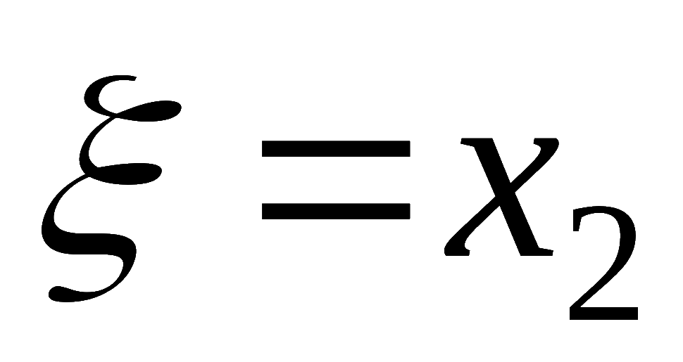
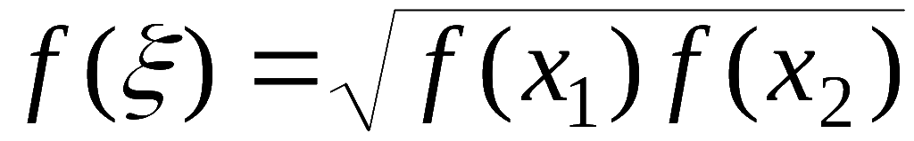

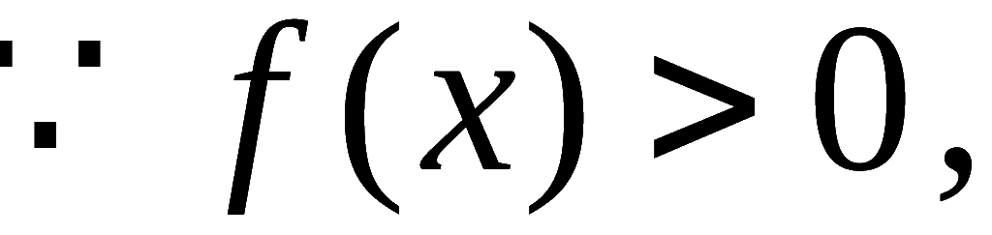
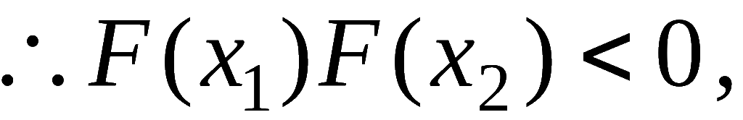
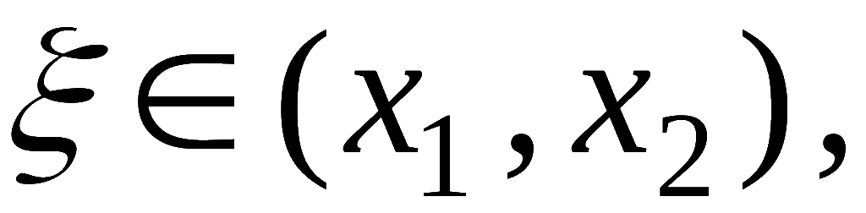
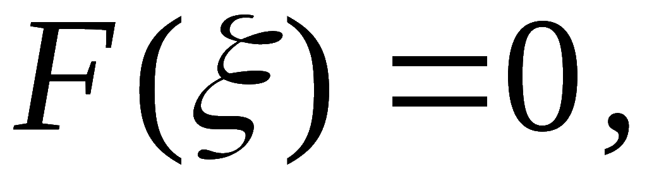
证:
令
, 则
当
取
或
时,
, 则有
故由零点定理知 , 存在
使
即

Slide 22

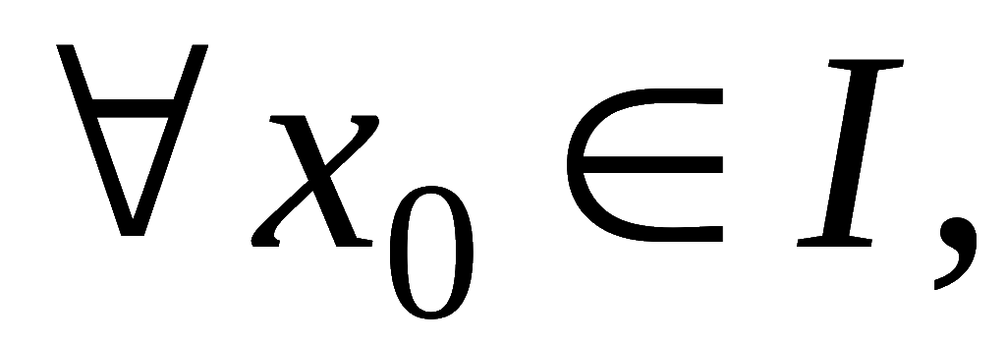



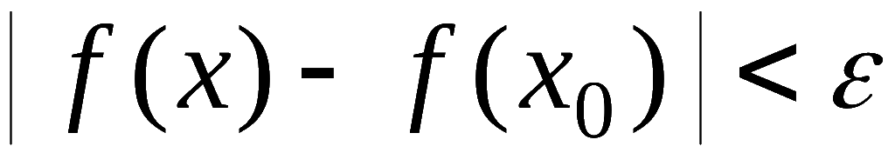

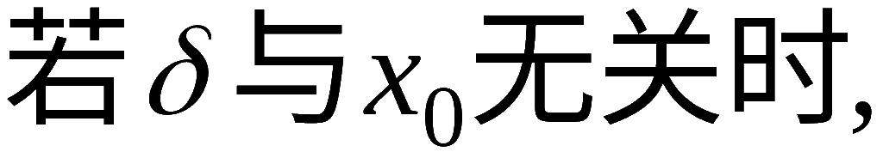
*三. 一致连续性
已知函数
在区间 I 上连续,
即:
一般情形,
就引出
了一致连续的概念 .

Slide 23
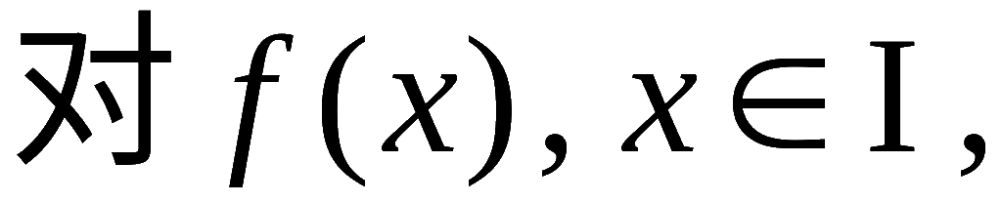
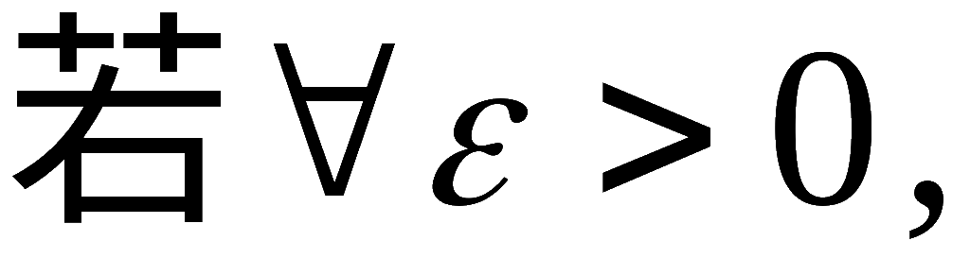
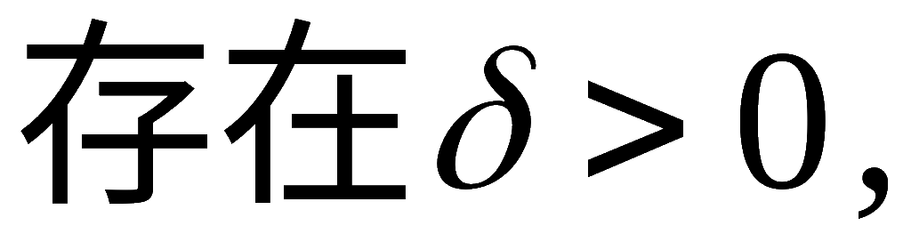
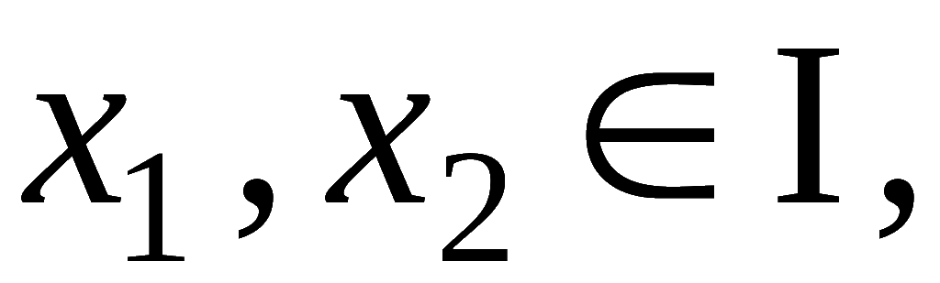

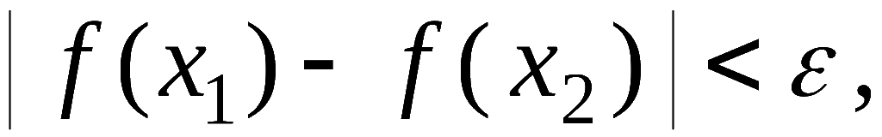
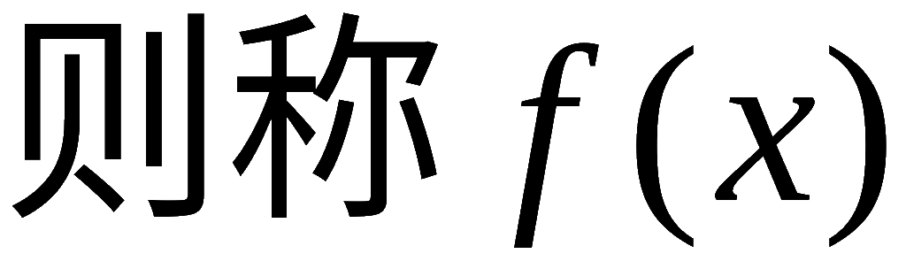
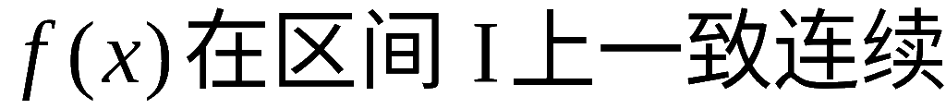
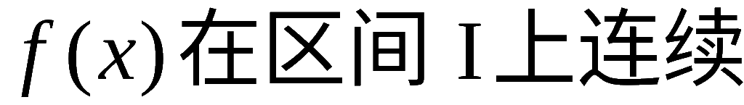
定义:
对任意的
都有
在 I 上一致连续 .
显然:

Slide 24










例如,
但不一致连续 .
因为
取点
则
可以任意小
但
这说明
在 ( 0 , 1 ] 上不一致连续 .

Slide 25








定理.
上一致连续.
思考: P73 题 6
(证明略)
提示:
设
存在,
作辅助函数
显然

Slide 26
四、小结
四个定理
有界性定理;最值定理;介值定理;根的存在性定理.
注意 1．闭区间； 2．连续函数．
这两点不满足上述定理不一定成立．
解题思路
1.直接法:先利用最值定理,再利用介值定理;
2.辅助函数法:先作辅助函数F(x),再利用零点定理;

Slide 27








内容小结
在
上有界;
在
上达到最大值与最小值;
在
上可取最大与最小值之间的任何值;
4. 当
时,
必存在
使

Slide 28

思考题
下述命题是否正确？

Slide 29




思考题解答
不正确.
例函数

Slide 30












思考与练习
1. 任给一张面积为 A 的纸片(如图),
证明必可将它
一刀剪为面积相等的两片.
提示:
建立坐标系如图.
则面积函数
因
故由介值定理可知:

Slide 31







2. 设
证明至少存在
一点
使
提示: 令
则
易证
作业
P73 题 2 ; 3; 4

Slide 32












备用题
证明
至少有一个不超过 4 的
正根 .
证：
令
显然
且
根据零点定理 ,
在开区间
内至少存在一点
原命题得证 .

Slide 33

练 习 题

